Slide 1
Панно

Slide 2
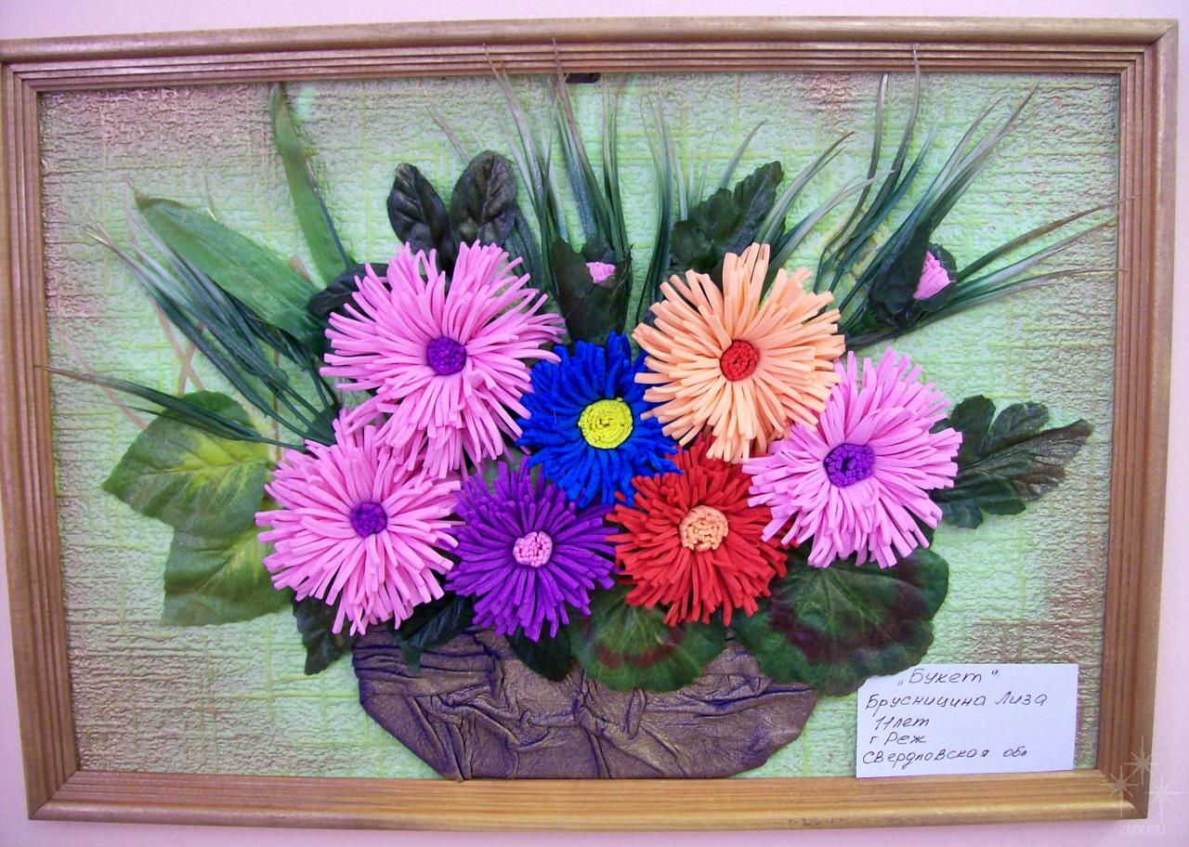
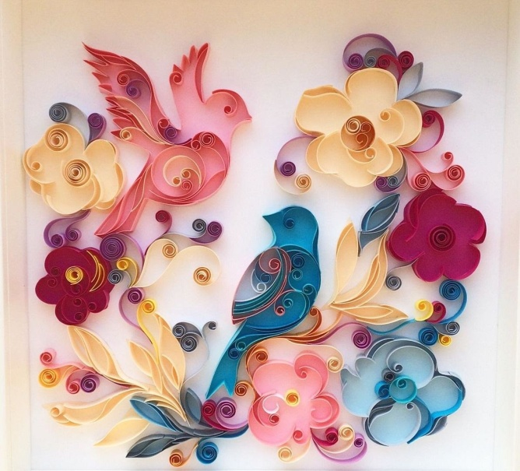
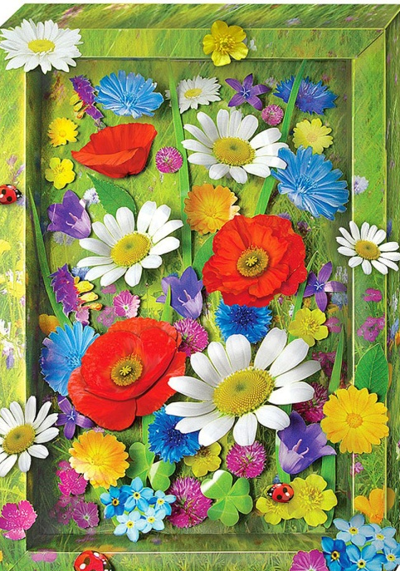
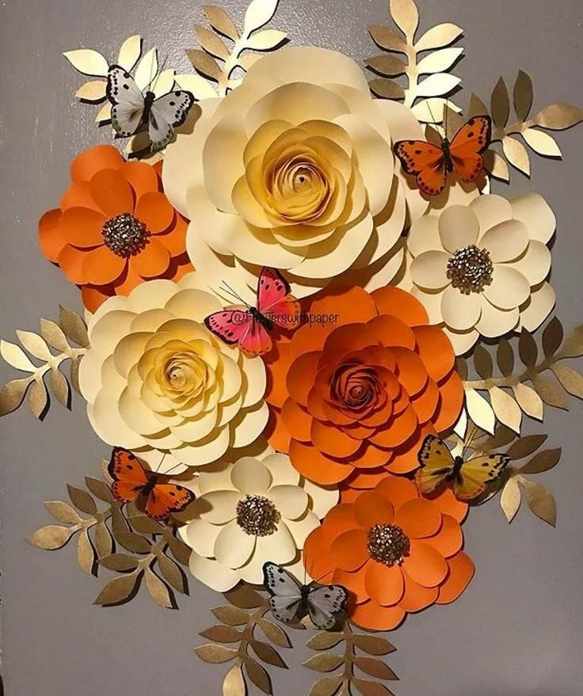
Панно – це декоративний живописний або скульптурний твір, призначений для оздоблення стіни чи стелі.

Slide 3
Основні види панно
Тканинні
Дерев’яні
Кам’яні
Графічні
Пластикові
Дзеркальні

Slide 4
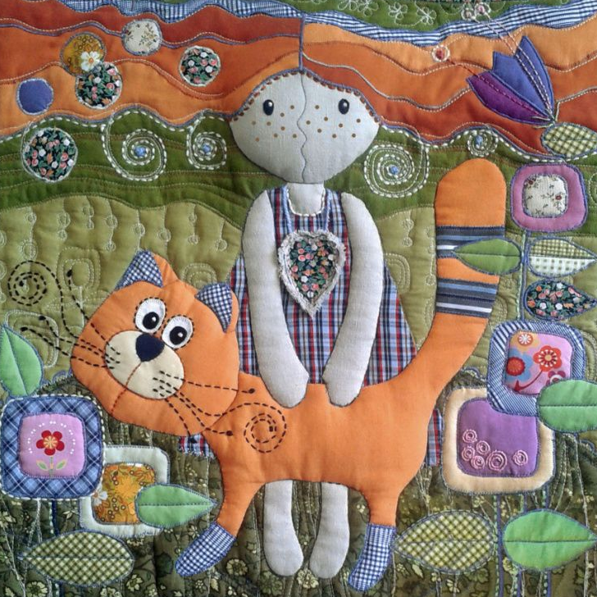
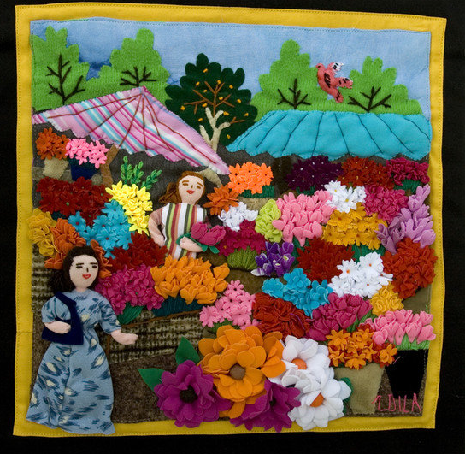
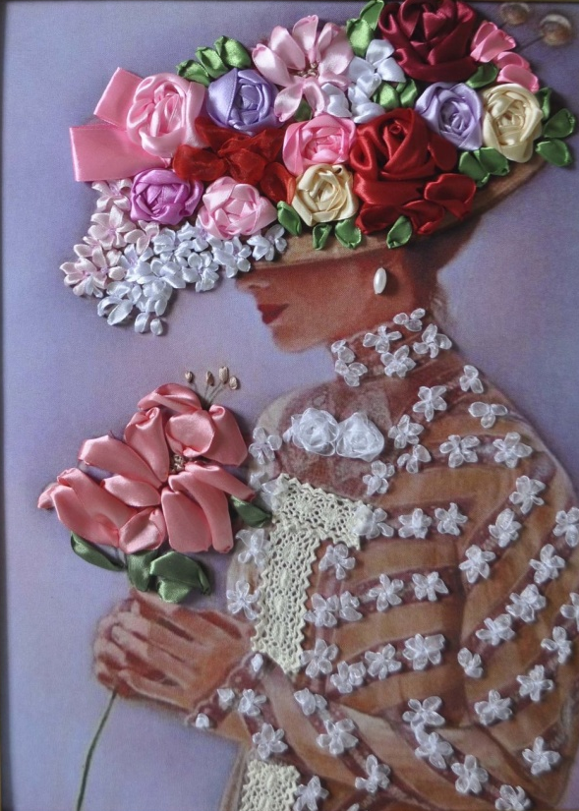
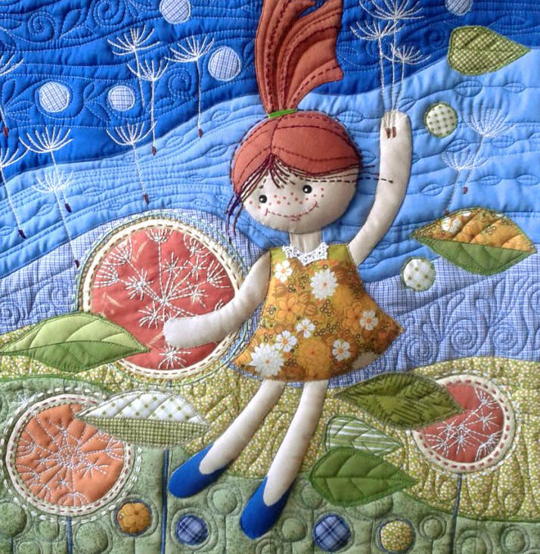
Тканинні панно. Це стародавні прикраси, створювані за допомогою аплікації або вишивки на полотні. Зараз популярністю користуються гобелени, що виготовляються ручним або машинним способом. Вони мають історичної красою, вносячи в інтер'єр несподіване різноманітність.

Slide 5
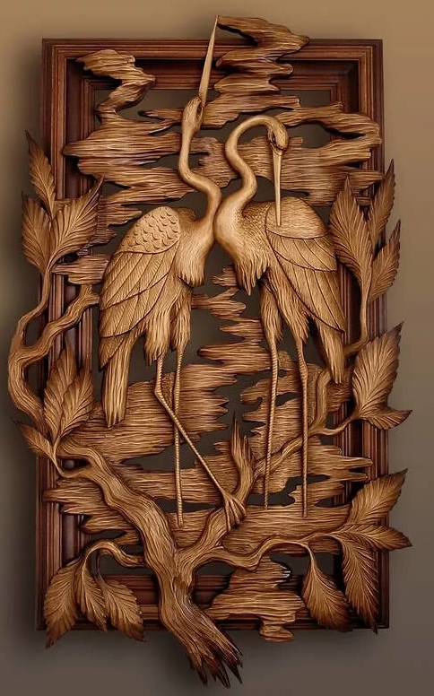
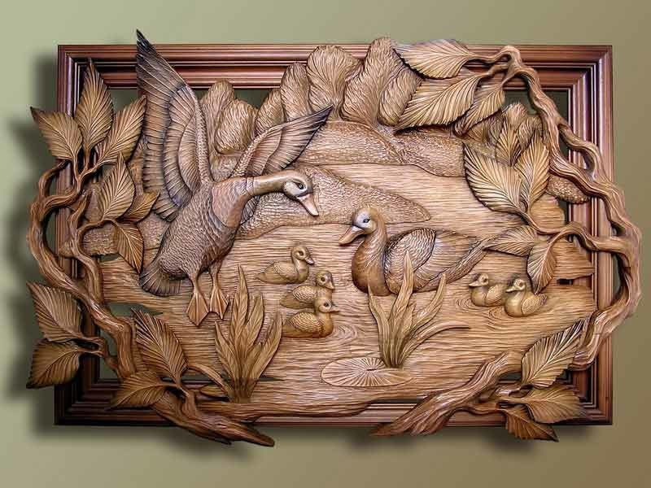
Дерев'яні панно Вони створюються з різних порід. Такі об'ємні зображення збираються з окремих шматків і доповнюються бурштином, сріблом та іншими напівкоштовними каменями. В результаті створюється цілісна картина з певним сюжетом і природністю.

Slide 6
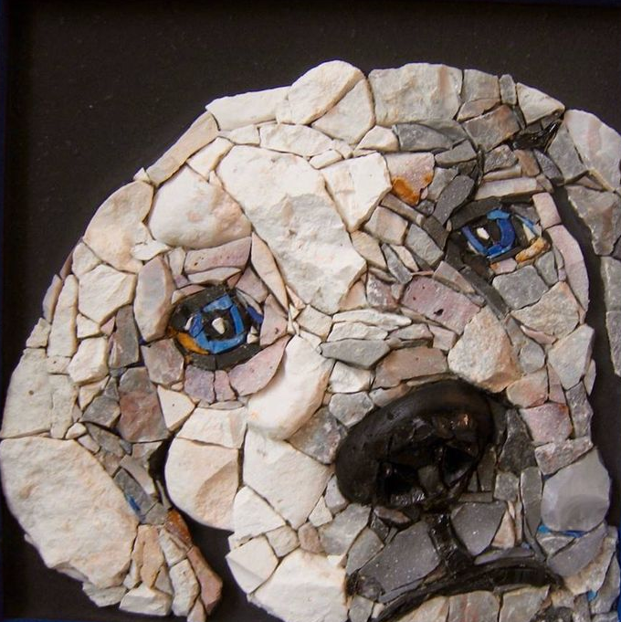
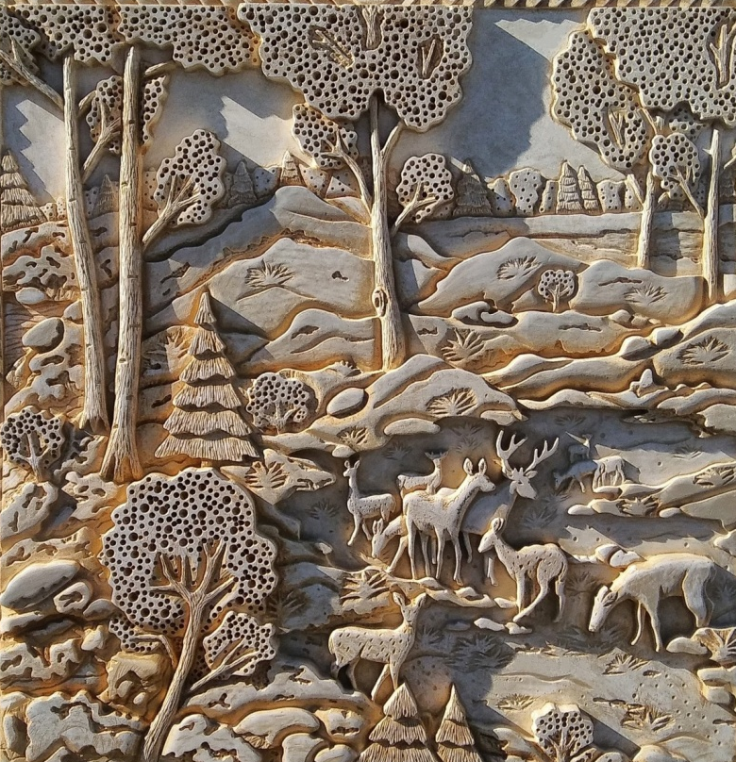
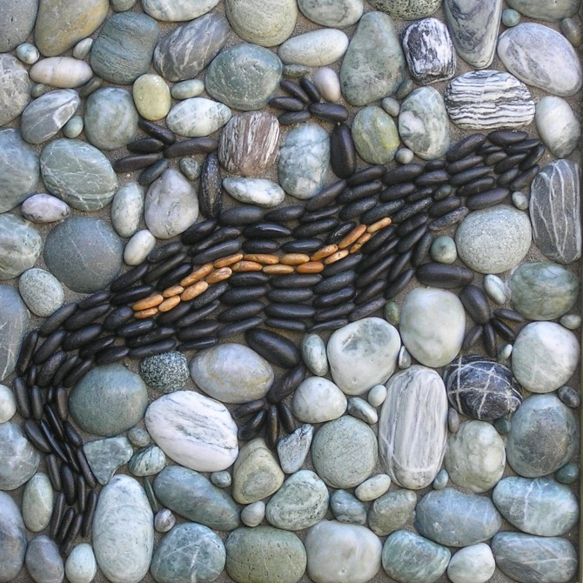
Кам'яні панно Вони досі залишаються рідкістю. Найчастіше такі панно нагадують мозаїчні зображення зі складною сюжетною лінією. Їх ручне виготовлення створює приємне відчуття натурального матеріалу, що передає людини власну історію і красу.

Slide 7
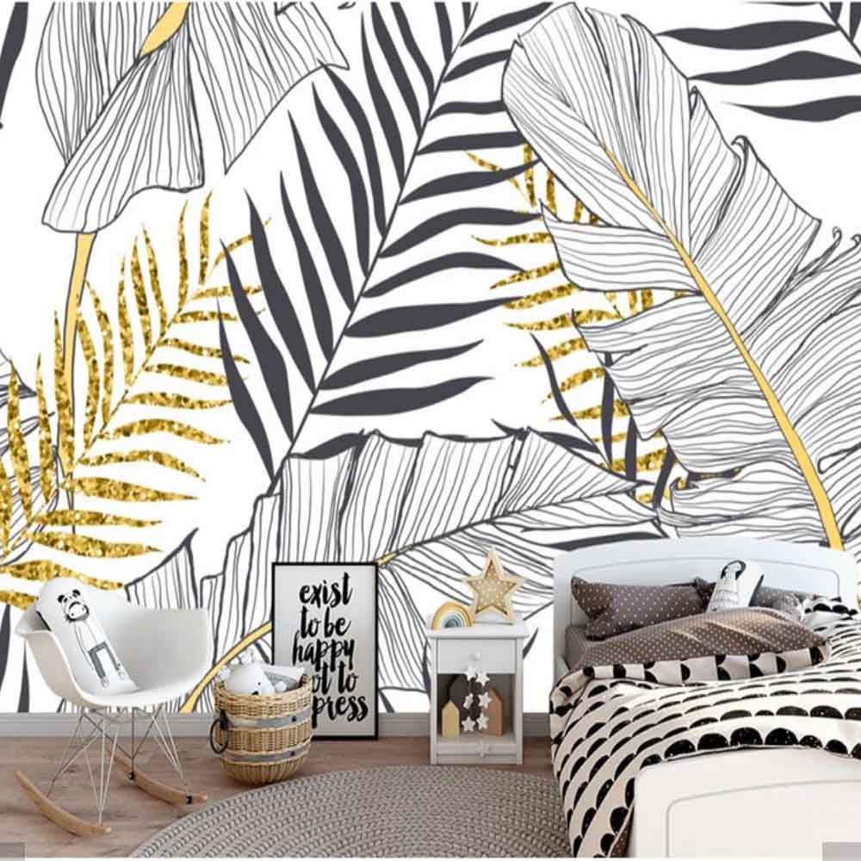
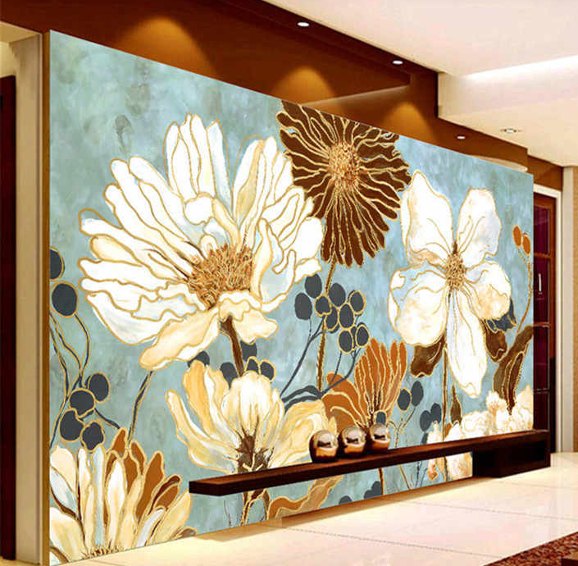
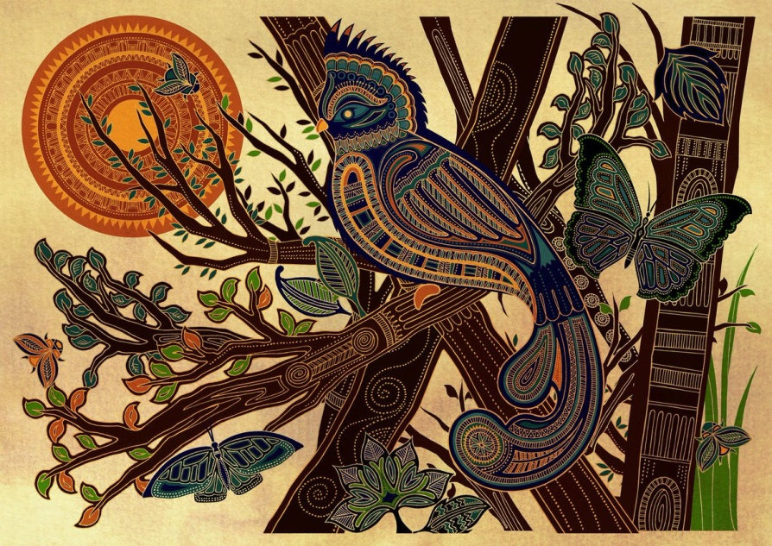
Графічні панно Це сучасний вид, що наноситься на полотно за допомогою останніх технологій друку. Таким шляхом народжуються унікальні авторські роботи. Вони виготовляються в єдиному вигляді, що заздалегідь гарантує індивідуальність і привабливість.

Slide 8
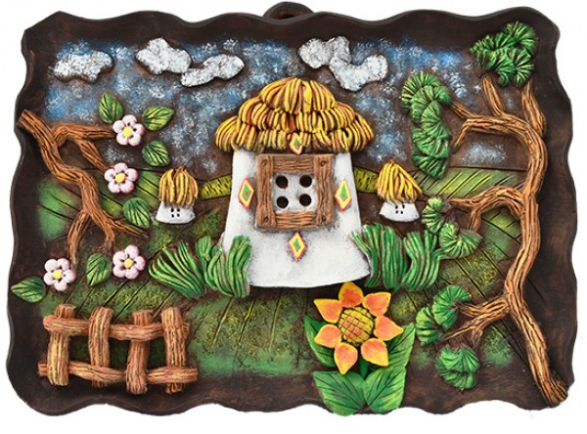
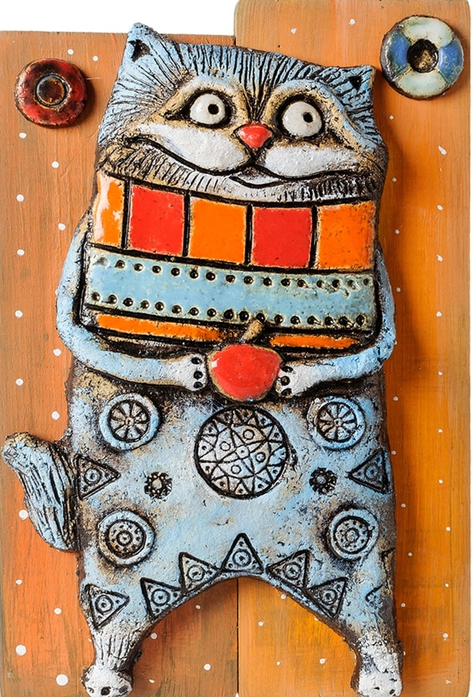
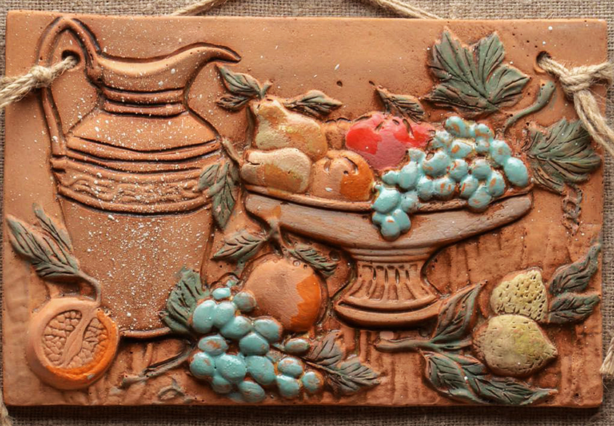
Керамічні панно Їх збирають прямо на стіні. Вони можуть виглядати окремими елементами або знаходити нечіткі цільні форми. Головною перевагою є вологостійкість, що дозволяє використовувати декор у ванній кімнаті без обмежень і додаткових робіт.

Slide 9
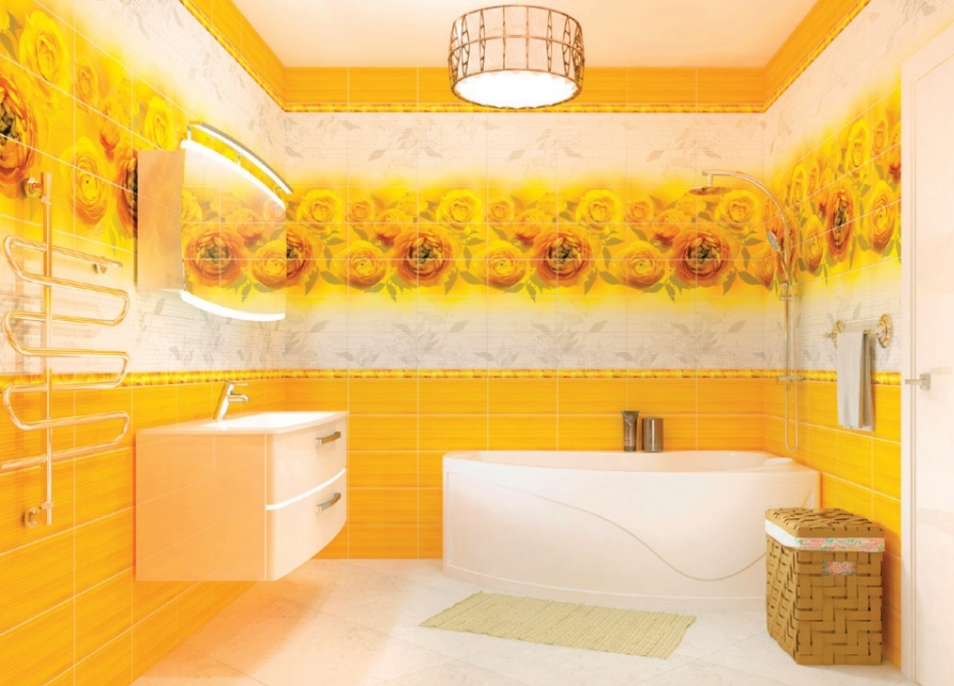
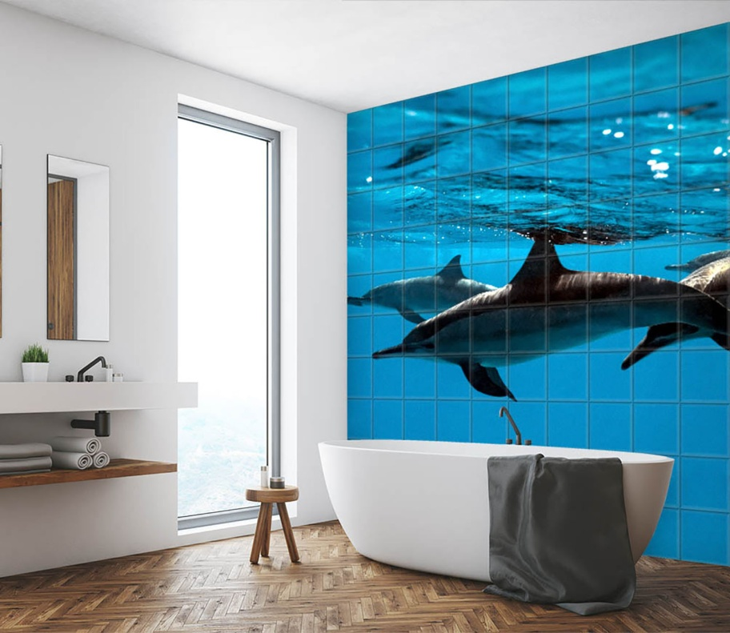
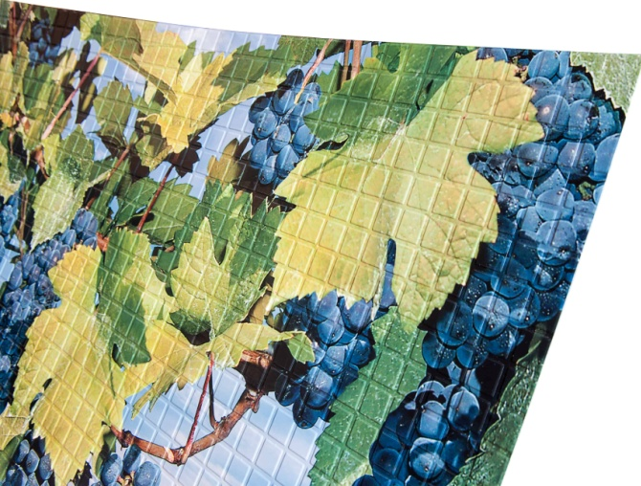
Пластикові панно Вони більше нагадують фотошпалери. Вони популярнішим інших видів через свою довговічності та різноманітності. Хоча вони позбавлені індивідуальності, що часто є серйозною перешкодою для досвідчених дизайнерів, які віддають перевагу оригінальним прийомам.

Slide 10
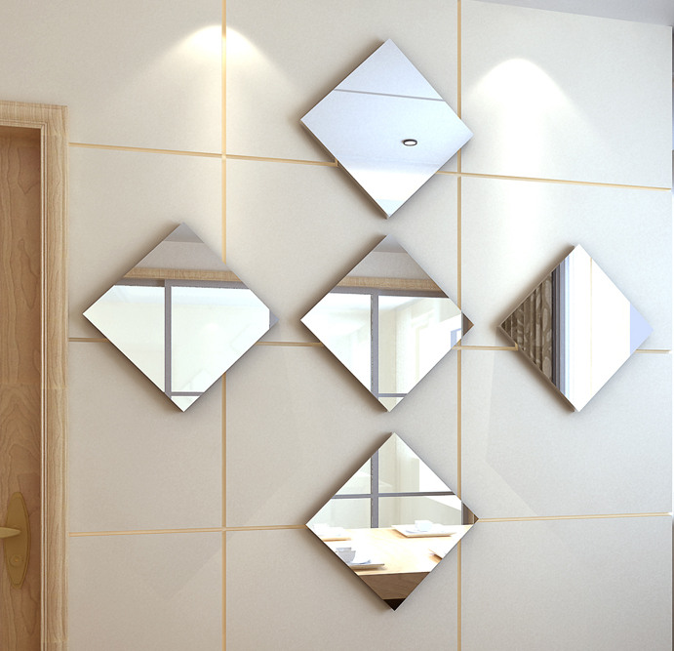
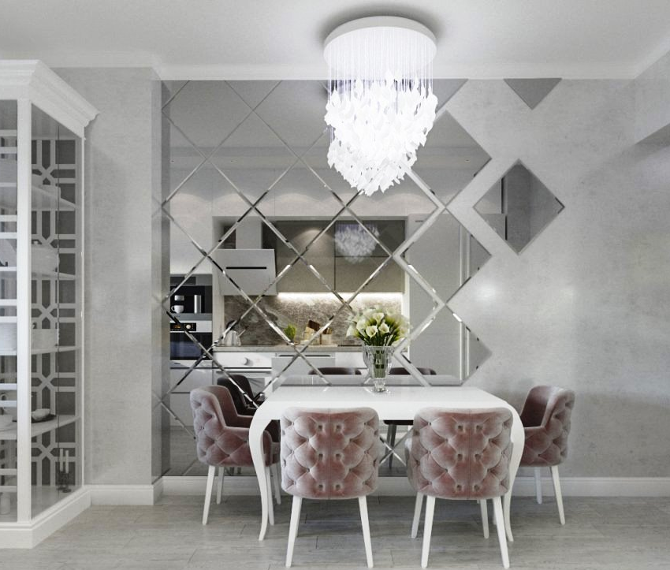
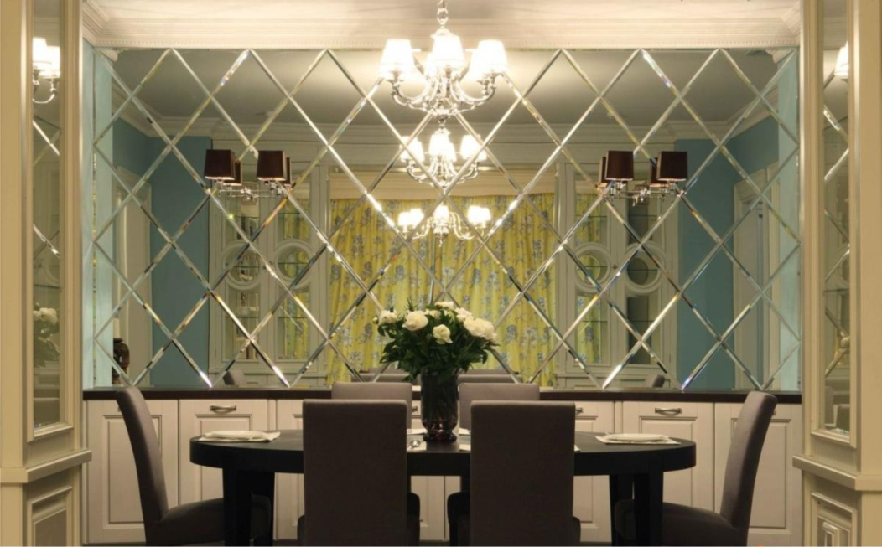
Також останнім часом популярними стали дзеркальні панно.

Slide 11
Висновки Панно в дизайні інтер'єру застосовуються постійно. Пошуки оригінальних декоративних елементів ніколи не закінчуються, тому професіонали здійснюють сміливі кроки. Багате розмаїття дозволяє вільно вибрати слушний варіант для тієї або іншої кімнати, не відмовляючись від загального стилю дизайну.

